Slide 1
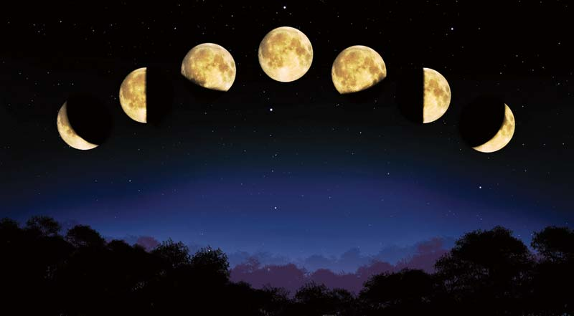
সবাইকে শুভেচ্ছা ও অভিনন্দন-

Slide 2
পরিচিতি
উপস্থাপনায়-
মোঃ আলমগীর হোসেন
প্রভাষক,হিসাববিজ্ঞান বিভাগ
চিরিরবন্দর ডিগ্রী কলেজ
চিরিরবন্দর, দিনাজপুর।
মোবাইল নং-০১৭৩৭৩৪৫৫৫৫
ই-মেইল-alamgirhossain11140@gmail.com
শ্রেণি- নবম
বিষয়- ফিন্যান্স ও ব্যাংকিং
সময়- ৬০মিনিট

Slide 3
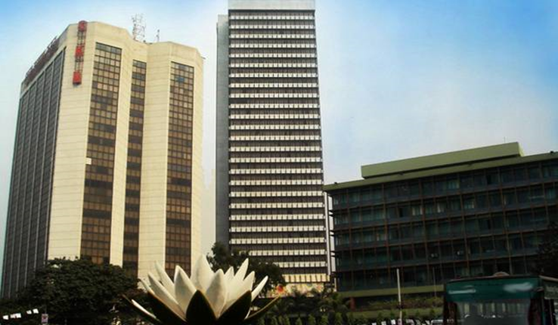

কেন্দ্রীয় ব্যাংক(বাংলাদেশ ব্যাংক)

Slide 4
অধ্যায়ঃ ১৩
কেন্দ্রীয় ব্যাংক

Slide 5
শিখনফল
এই পাঠ শেষে শিক্ষার্থীরা…
- কেন্দ্রীয় ব্যাংক কী তা বলতে পারবে।
- কেন্দ্রীয় ব্যাংক-এর উদ্দেশ্য লিখতে পারবে।

Slide 6


কেন্দ্রীয় ব্যাংক হচ্ছে ব্যাংকিং সমাজের নেতা, রাজা, সূর্য অথবা সবকিছু।
বলতো,কেন্দ্রীয় ব্যাংক কাকে বলে?

Slide 7

কেন্দ্রীয় ব্যাংকের উদ্দেশ্যসমূহ-
নিকাশঘর হিসেবে কাজ করা
মুদ্রাবাজার গঠন ও নিয়ন্ত্রণ করা
বৈদেশিক মুদ্রা নিয়ন্ত্রণ করা
নোট ও মুদ্রা প্রচলন করা
ব্যাংকসমুহের ব্যাংকার
মুদ্রার মান নিয়ন্ত্রণ করা
ঋণ নিয়ন্ত্রণ করা
মূল্যস্তর স্থিতিশীল রাখা
সম্পদের সুষম বণ্টন করা

Slide 8
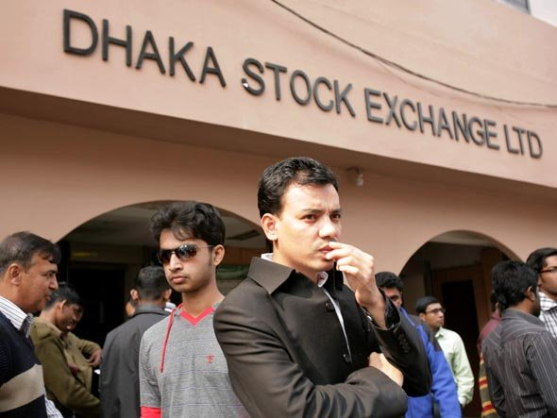
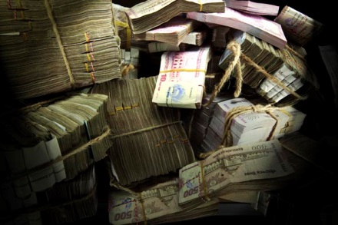
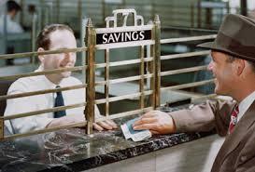
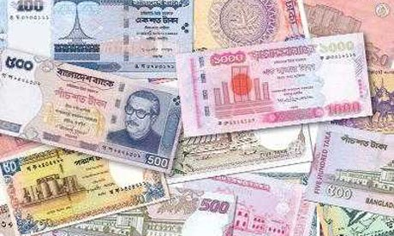
কেন্দ্রীয় ব্যাংকের কিছু উদ্দেশ্য ছবির মাধ্যমে দেখানো হলো-
মুদ্রাবাজার গঠন ও নিয়ন্ত্রণ করা
(ঢাকা স্টক এক্সচেঞ্জ)
নোট ও মুদ্রার প্রচলন
মুদ্রার মান নিয়ন্ত্রণ
ঋণ নিয়ন্ত্রণ

Slide 9

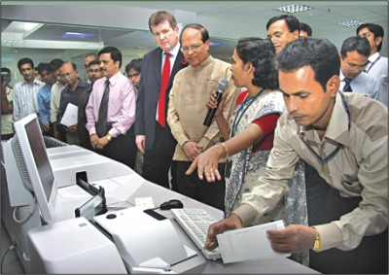
বৈদেশিক মুদ্রা নিয়ন্ত্রণ করা
নিকাশঘর হিসেবে কাজ করা

Slide 10

দলীয় কাজ
“কেন্দ্রীয় ব্যাংক ঋণের সর্বশেষ আশ্রয়স্থল”-ব্যাখ্যা কর।

Slide 11
মূল্যায়ন
কেন্দ্রীয় ব্যাংকের প্রধান হিসেবে কে কাজ করে ?
প্রধান শাখাসহ কেন্দ্রীয় বাংকের মোট কতটি শাখা রয়েছে?
মুদ্রাবাজার গঠণ ও নিয়ন্ত্রণে কেন্দ্রীয় ব্যাংকের ভূমিকা ব্যাখ্যা কর।

Slide 12
বাড়ির কাজ
“কেন্দ্রীয় ব্যাংক সকল ব্যাংকের অভিভাবক”- ব্যাখ্যা কর।

Slide 13
ধন্যবাদ

